Slide 1

Plática de Inducción al Servicio Social
Proceso
30 enero – 30 julio – 2026
21 y 22 de Noviembre de 2025

Slide 2



¿Qué es el Servicio Social?
Se entiende por Servicio Social al trabajo de carácter temporal y obligatorio que institucionalmente prestas y ejecutas en beneficio de la sociedad.

Slide 3
Marco jurídico
Ley Reglamentaria del Artículo 5to. Constitucional, relativo al ejercicio de las profesiones.
1
Reglamento para la presentación del Servicio Social de las y los estudiantes de las IES
2
Reglamento de la Ley Reglamentaria del Artículo 5to.
3
4
Ley General de Educación.

Slide 4
LINEAMIENTO PARA LA ACREDITACIÓN DEL SERVICIO SOCIAL DEL TECNM
01.- El servicio social tiene un valor de 10 créditos y será sujeto a evaluación numérica
01
02
02.- Tiene una duración no menor a 480 horas y no mayor a 500 horas
03.- Se debe de realizar en un periodo no menor a 6 meses.
03

Slide 5
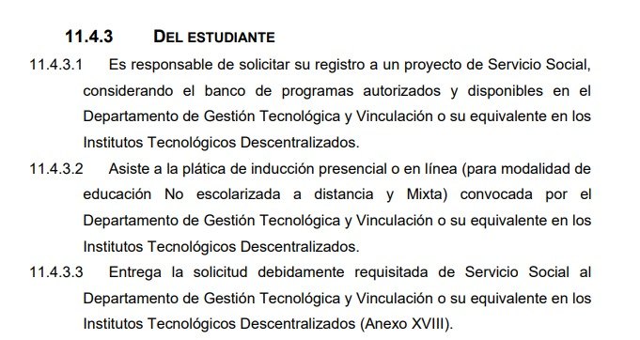
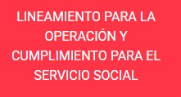
Asistir a la plática es requisito

Slide 6

El Servicio Social solo se puede realizar en:
Dependencias Públicas
Organismos privados que cuenten con programas de asistencias social y desarrollo comunitario establecidos en el PND vigente y contribuyan al desarrollo económico, social y cultural de la nación

Slide 7

PROGRAMAS EN LOS QUE PUEDEN REALIZAR SERVICIO SOCIAL
Educación para adultos Y ALFABETIZACIÓN
Desarrollo sustentable
Programas de contingencias
Apoyo a la salud
Cuidado del medio ambiente
Programas del ITSSMT

Slide 8
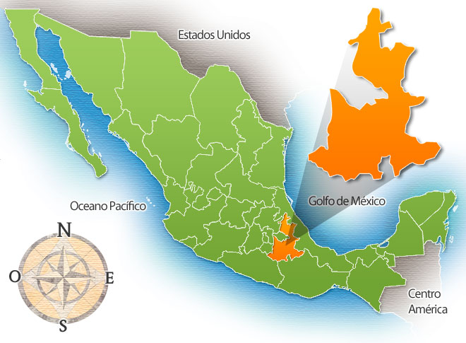
El Servicio Social ÚNICAMENTE se puede realizar en:

Slide 9
ESTUDIANTES QUE TRABAJEN EN DEPENDENCIAS DEL ESTADO Y OPTEN POR ACREDITAR EL SERVICIO SOCIAL POR MEDIO DEL ARTICULO 91 DEBERÁN PRESENTAR:
1. Constancia que lo acredite como trabajador de la entidad con una antigüedad mínima de 6 meses
2. Presentar documentos que justifiquen que cumple con los Objetivos del Servicio Social
3. Respetar y cumplir con las obligaciones del/la prestador/a de Servicio Social (Entrega de reportes S.S.)

Slide 10
REQUISITOS
Tener del 68% los créditos aprobados en el plan de estudios de la carrera (descargar kardex del SIE Estudiante)
c
a
Constancia de seguro de estudiantes IMSS.
https://serviciosdigitales.imss.gob.mx/gestionAsegurados-web-externo/vigencia
Constancia de liberación de 5 créditos complementarios (Extraescolares, Tutorías, Congresos e Investigación)
b
Solicitud para realizar Servicio Social firmada.
d
Recuerda que debes de ser una/un estudiante vigente durante el semestre que realizas el Servicio Social

Slide 11
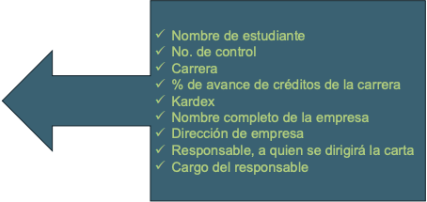
Carta de solicitud de SS (SAT)
No se puede expedir una carta de presentación antes del inicio del proceso de registro.
Si se requiere se puede solicitar esta carta de solicitud siempre y cuando no tengan pendiente un documento de obligartorio de registro p/e:
Constancia de liberación de actividades complementarias
Mínimo 68% de avance de sus materias (kardex)
Enviar información al correo:
depto.residenciayservicio@smartin.tecnm.mx

Slide 12





PLAN SEMESTRAL DE SERVICIO SOCIAL ENERO – JULIO 2026
1. Registro y documentación
Del 12 al 23 de enero, entregar: Solicitud de Servicios Social elaborada, firmada; (Kardex con avance del 68% de créditos aprobados; constancia de 5 créditos complementarios y constancia de vigencia del IMSS) en formulario para SS.
FORMULARIO
4. Carta de Aceptación
6 febrero, las/los estudiantes deben cargar “carta de aceptación” de la dependencia/ organización, en formulario de SS.
01
04
02
3. Documentos del SS
Del 02 al 09 febrero, deben entregar: Plan de trabajo, Cronograma de actividades y carta compromiso en la actividad 1 y Carta de Aceptación en la actividad 2 en formulario de SS.
03
2. Carta de Presentación
Del 28 de enero al 03 de febrero, las/los estudiantes recibirán en sus correos INSTITUCIONALES la carta de Presentación.

Slide 13
REPORTES BIMESTRALES
ENTREGAR EN FORMULARIO DE SS.
Primer Reporte Bimestral
Periodo del 19 de enero al 19 de marzo del 2026 entregar a más tardar el 26 de marzo del 2026
160 horas
Evaluación Cualitativa
Autoevaluación Cualitativa
Evaluación de Actividades
Segundo Reporte Bimestral
Periodo del 20 de marzo al 19 de mayo de 2026, entregar a más tardar el 26 de mayo de 2026.
160 horas
Evaluación Cualitativa
Autoevaluación Cualitativa
Evaluación de Actividades
শা
Tercer Reporte Bimestral/ Reporte Final
Periodo del 20 de mayo al 20 de julio de 2026, entregar a más tardar el 27 de julio del 2026.
160 horas
Evaluación Cualitativa
Autoevaluación Cualitativa
Evaluación de Actividades
Constancia de terminación de Servicio Social
14 de agosto de 2025

Slide 14
REPORTE FINAL
Entrega de Reporte Final
Evaluación Cualitativa
Autoevaluación Cualitativa
Carta de Liberación
Entregar a mar tardar el 27 de julio de 2026.
Constancia de Terminación de Servicio Social
10 de agosto en el correo Institucional de cada estudiante
Importante: ACUSAR DE RECIBIDO.

Slide 15
Documentación de registro al
Servicio Social
http://www.itssmt.edu.mx/servicio-social.html

Slide 16



UBICACIÓN DE FORMATOS DEL PROCESO
http://www.itssmt.edu.mx/
Sección:
Estudiantes
Submenú:
Servicio Social
Solicitud
Formatos del Proceso de SS
Opción:

Slide 17
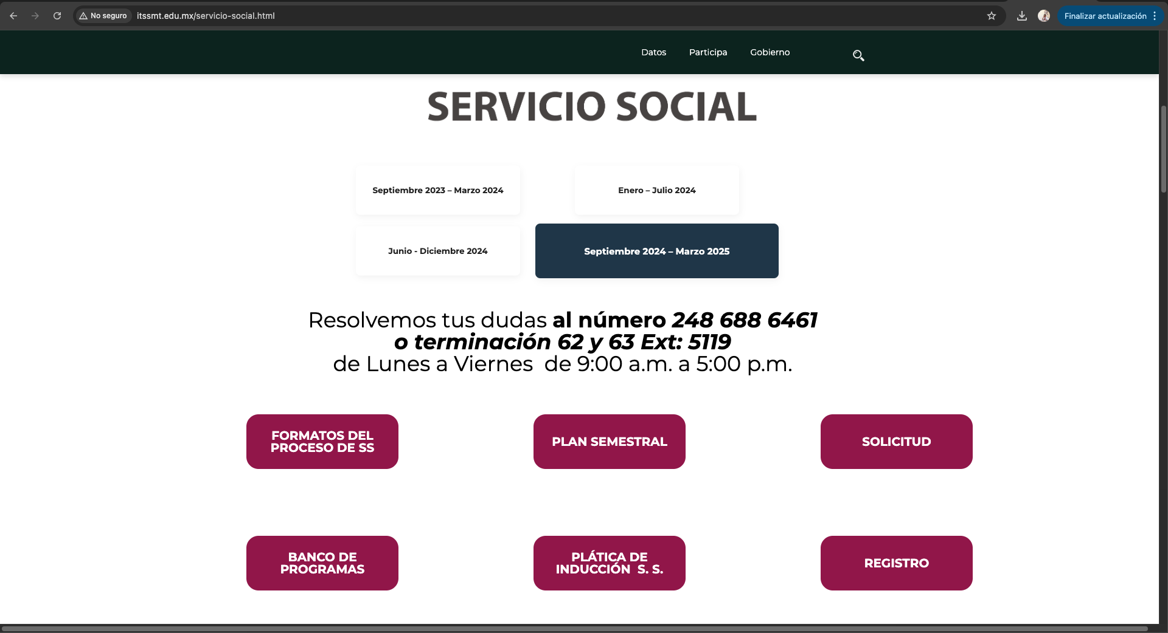

Slide 18
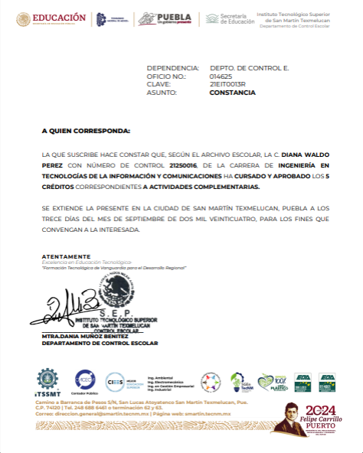
Créditos complementarios

Slide 19
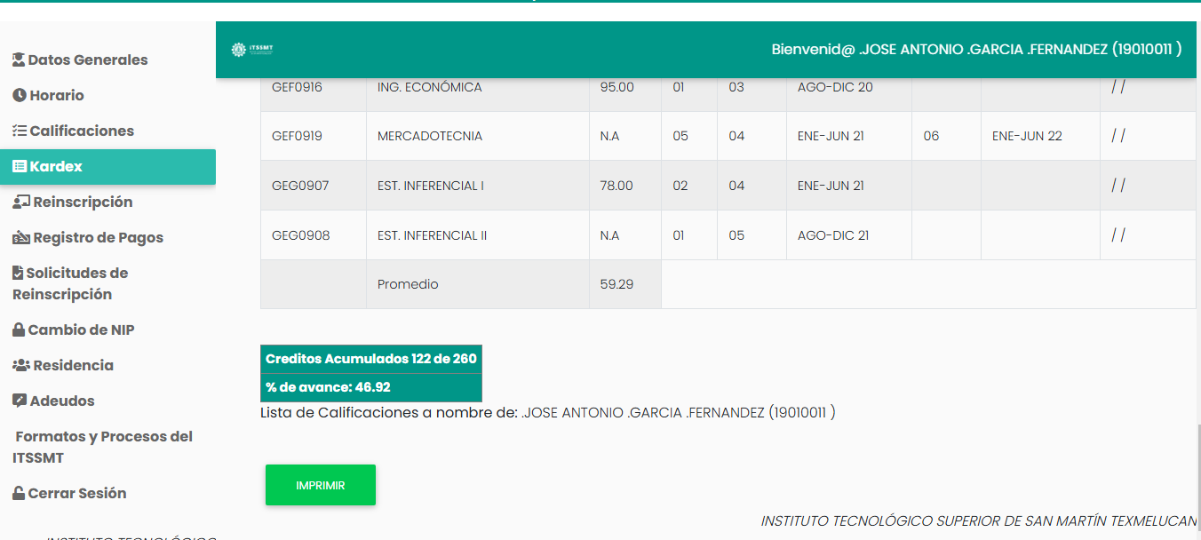
Kardex
68.00

Slide 20
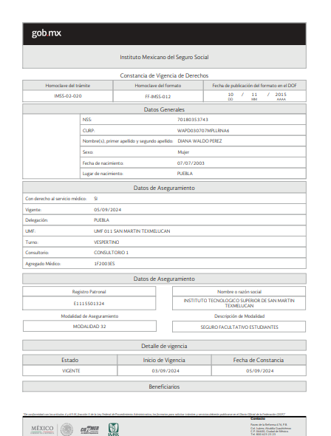
Vigencia de derechos

Slide 21
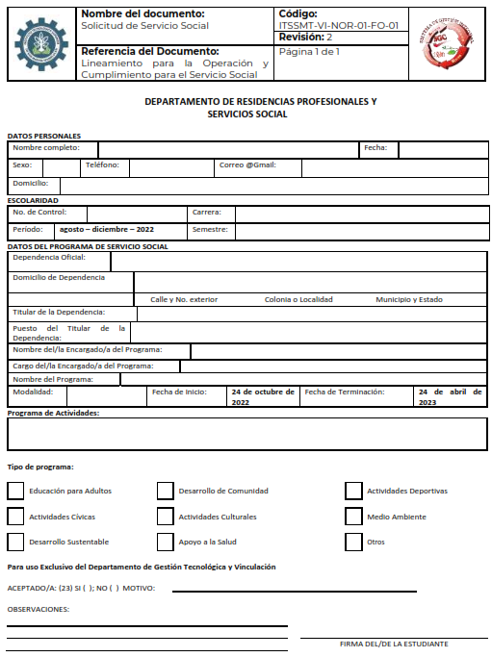
SOLICITUD

Slide 22
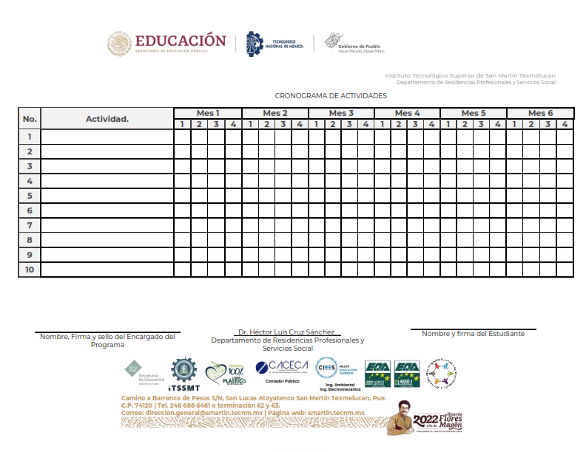
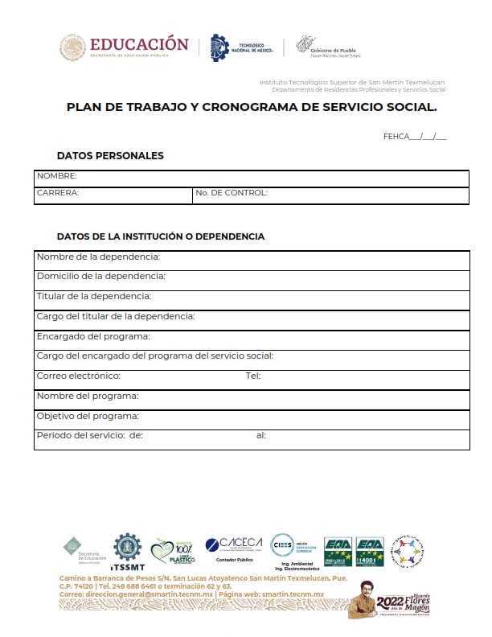
PLAN DE TRABAJO Y CRONOGRAMA DE ACTIVIDADES

Slide 23
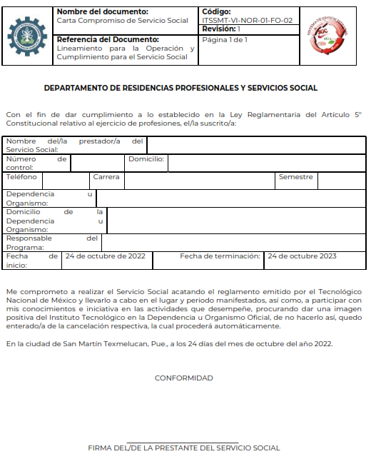
CARTA COMPROMISO

Slide 24
DOCUMENTOS DE SEGUIMIENTO

Slide 25
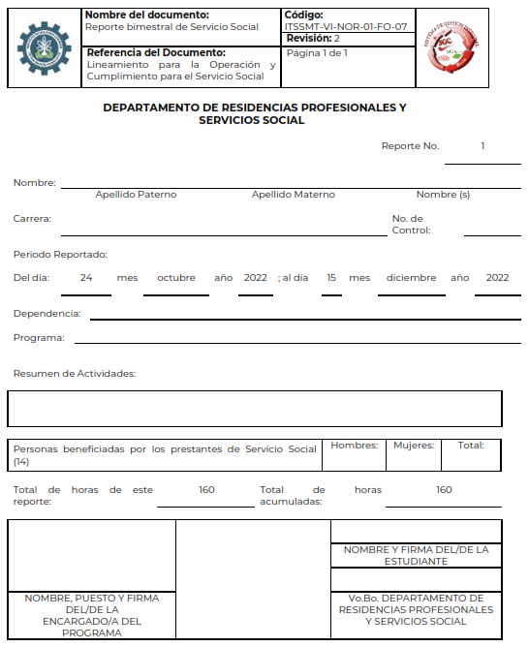
REPORTE BIMESTRAL

Slide 26
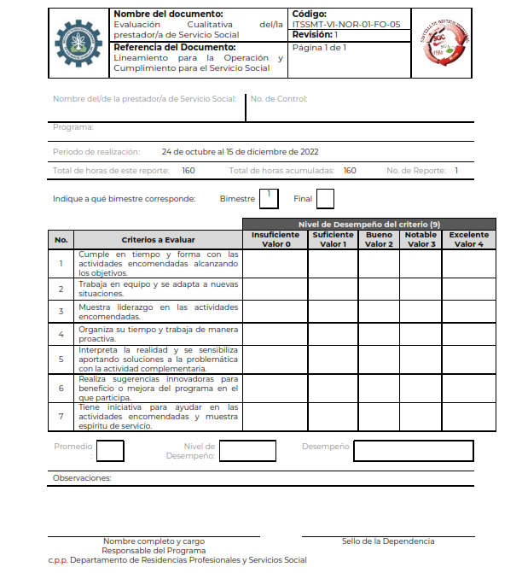
EVALUACIÓN CUALITATIVA

Slide 27
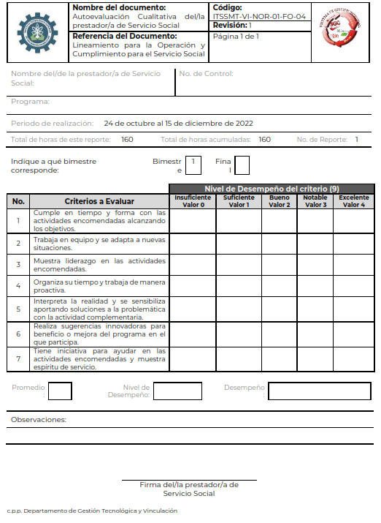
AUTOEVALUACIÓN CUALITATIVA

Slide 28
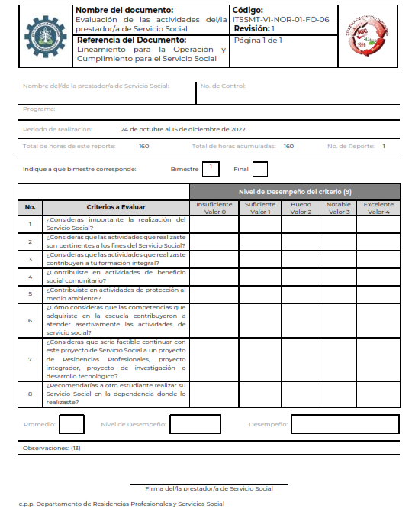
EVALUACIÓN ACTIVIDADES

Slide 29
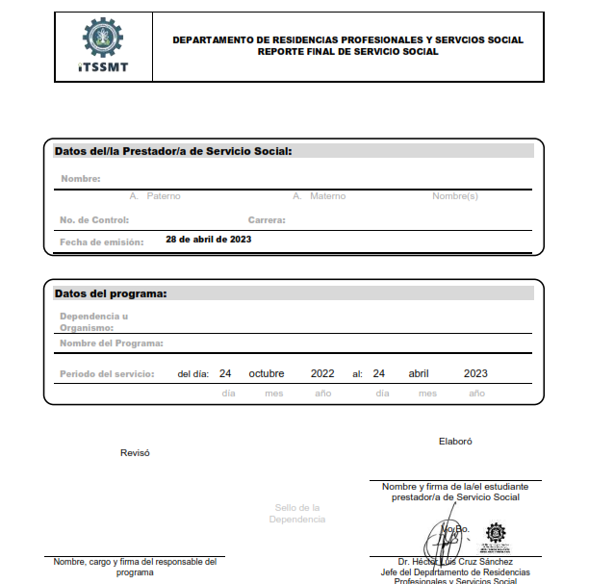
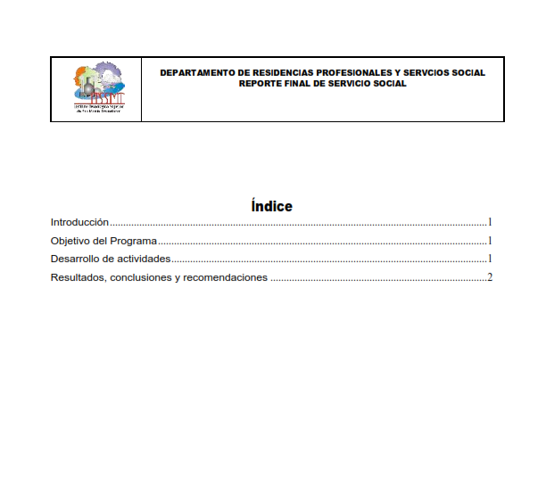
REPORTE FINAL

Slide 30
CRÉDITOS COMPLEMETARIOS Y
SEGURO DE ESTUDIANTES
Departamento de Difusión y Concertación
act_extraescolares@smartin.tecnm.mx
Actividad
Extraescolar
Subdirección Académica
sub.academica@smartin.tecnm.mx
Tutorías
congresos
Departamento de Posgrado e Investigación
depto.posgradoeinvestigacion@smartin.tecnm.mx
Investigación
Departamento de Control Escolar
deptoescolares_tramitesgenerales@smartin.tecnm.mx
Seguro IMSS

Slide 31

DUDAS

Slide 32
Alejandro Bonilla Coyotzi
Departamento de Residencias Profesionales y Servicios Social
Tel: 248.688.64.61
Ext: 5119
E-mail: depto.residenciayservicio@smartin.tecnm.mx

Slide 33
¡GRACIAS!
Alejandro Bonilla Coyotzi
Jefe del Departamento de
Residencias Profesionales
y Servicio Social
CORREO ELECTRÓNICO: depto.residenciayservicio@smartin.tecnm.mx
Teléfono: 248 688 6461
Ext: 5119
AGRADECEMOS SU ASISTENCIA

